Slide 1
SINIF KURALLARIMIZ

Slide 3
Hiç kimse parmak kaldırmamış, çok gürültülü bir sınıf
Herkes başka şeylerle meşgul
Öğretmen sessiz bir şekilde beklenmemiş

Slide 4
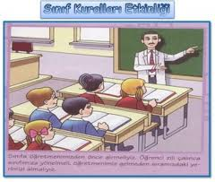

Slide 5
Sınıfa öğretmenimizden önce gelmeliyiz.
Sıramızda oturup öğretmenimizin gelmesini beklemeliyiz.

Slide 9
Öğretmenimizden izin isteyerek ve parmak kaldırarak konuşmalıyız.

Slide 11
Bir arkadaşımız konuşurken onu dinlemeliyiz.

Slide 13
Arkadaşlarımızla iyi geçinmeliyiz.

Slide 15
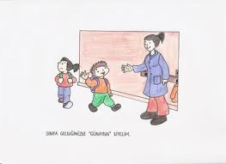

Slide 16
Öğretmenimiz ders anlatırken sıramızda oturalım.

Slide 18
Tuvalete gitmek için veya çöp atmak için öğretmenimizden izin alalım.

Slide 19
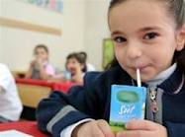

Slide 20
Karnımız acıktığında beslenme saatini bekleyelim.

Slide 21
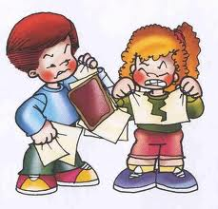

Slide 24
Teşekkürler

